Slide 1
進捗報告 2018/07/17
201511175 B4 樋口心
視覚メディア研究室

Slide 2
目次
前回の内容
前回の内容
前回の反省点
修正点
今回の内容
今後の予定

Slide 3
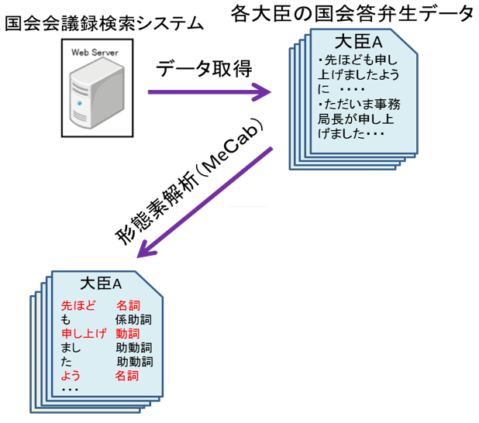
前回の内容①
国会議事録APIを用いた、
民主党政権時代と
現在の政権の野党の
言葉遣いの比較
頻出順に並べ、使用割合を
視覚化
積み立てグラフにする
Excelで視覚化

Slide 4
前回の内容②
国会議事録APIから衆議院予算委員会の野党の発言を年代ごとに収集
形態素解析し、形容詞・動詞・末尾表現を出力
頻出頻度・割合の偏りが大きい順に出力

Slide 5
収集データ(前回のもの）
対象人物 | 民主党政権時代の予算委員会に参加している野党 （自民党・公明党） | 現在の予算委員会に参加している野党 民主・民進・希望・立憲
人数 | 110人 | 43人
対象期間 | 民主党政権時代 （2009/09/16-2012/12/25) | 安倍政権・直近3年間 （2014/09/16-2017/12/25)
発言 | 衆議院・予算委員会内の発言全て
発言数 | 両データ共に約５０万字
Notes:
収取データはこのようになっている。

Slide 6
旧野党が使用する割合が高い形容詞 現野党が使用する割合が高い形容詞
単語 | 旧野党 | 現野党 | 比率
賢い | 10 | 1 | 9
恐ろしい | 11 | 2 | 4.5
怖い | 22 | 5 | 3.4
悲しい | 24 | 6 | 3
うい | 20 | 5 | 3
偉い | 16 | 4 | 3
厚い | 12 | 3 | 3
遅い | 77 | 20 | 2.85
忙しい | 28 | 8 | 2.5
手厚い | 17 | 5 | 2.4
軽い | 43 | 13 | 2.39
早い | 302 | 92 | 2.28
温かい | 13 | 4 | 2.25
済まない | 28 | 9 | 2.11
冷たい | 20 | 7 | 1.85
ありがたい | 59 | 22 | 1.68
づらい | 24 | 9 | 1.66
危うい | 16 | 6 | 1.66
若い | 69 | 26 | 1.65
つらい | 46 | 18 | 1.55
単語 | 旧野党 | 現野党 | 比率
怪しい | 4 | 30 | 7.5
黒い | 2 | 11 | 5.5
痛い | 4 | 18 | 4.5
浅い | 2 | 9 | 4.5
疑わしい | 2 | 8 | 4
おいしい | 2 | 8 | 4
ゆゆしい | 2 | 8 | 4
ややこしい | 2 | 8 | 4
かたい | 3 | 11 | 3.66
やましい | 3 | 11 | 3.66
著しい | 13 | 41 | 3.15
にくい | 28 | 81 | 2.89
くい | 6 | 16 | 2.66
狭い | 8 | 21 | 2.62
がたい | 10 | 26 | 2.6
安い | 40 | 103 | 2.57
恥ずかしい | 10 | 24 | 2.4
しつこい | 5 | 12 | 2.4
青い | 3 | 7 | 2.33
珍しい | 6 | 13 | 2.16
全311単語中、頻出１００語の中から上位20単語ずつ選出

Slide 7
旧野党が使用する割合が高い動詞 現野党が使用する割合が高い動詞
単語 | 旧野党 | 現野党 | 比率 | 使用者数
承る | 83 | 5 | 16.6 | 1
間に合う | 42 | 10 | 4.2 | 1
盛り込む | 60 | 17 | 3.52 | 3
はかる | 40 | 12 | 3.33 | 2
寄せる | 50 | 16 | 3.12 | 0
参る | 49 | 17 | 2.88 | 0
生きる | 48 | 17 | 2.82 | 5
減らす | 121 | 45 | 2.68 | 9
なさる | 201 | 75 | 2.68 | 3
使える | 67 | 25 | 2.68 | 11
おくれる | 105 | 40 | 2.62 | 4
やってくる | 165 | 66 | 2.5 | 3
苦しむ | 50 | 20 | 2.5 | 1
てる | 40 | 16 | 2.5 | 29
尽くす | 36 | 15 | 2.4 | 3
支える | 67 | 28 | 2.39 | 11
伝わる | 47 | 20 | 2.35 | 4
生かす | 43 | 19 | 2.26 | 6
足りる | 88 | 39 | 2.25 | 2
やれる | 66 | 30 | 2.2 | 9
単語 | 旧野党 | 現野党 | 比率 | 使用者数
準ずる | 2 | 52 | 26 | 6
用いる | 8 | 52 | 6.5 | 2
渡す | 15 | 58 | 3.86 | 6
要する | 13 | 49 | 3.76 | 24
見つかる | 15 | 56 | 3.73 | 3
抜く | 11 | 40 | 3.63 | 7
売る | 31 | 107 | 3.45 | 10
生じる | 45 | 125 | 2.77 | 15
買う | 56 | 152 | 2.71 | 17
積む | 21 | 56 | 2.66 | 3
向き合う | 14 | 37 | 2.64 | 5
反する | 16 | 41 | 2.56 | 23
飲む | 17 | 43 | 2.52 | 6
受け取る | 31 | 77 | 2.48 | 7
下がる | 94 | 226 | 2.40 | 17
隠す | 20 | 47 | 2.35 | 7
異なる | 22 | 51 | 2.31 | 10
当たる | 70 | 155 | 2.21 | 20
疑う | 19 | 42 | 2.21 | 4
満たす | 26 | 57 | 2.19 | 5
全2562単語中、頻出300語の中から上位20単語ずつ選出

Slide 8
旧野党が使用する割合が高い末尾表現 現野党が使用する割合が高い末尾表現
単語 | 旧野党 | 現野党 | 比率 | 使用者数
のであります | 81 | 6 | 13.5 | 32
ものであります | 106 | 39 | 2.71 | 24
たんですよ | 186 | 85 | 2.18 | 17
ておりました | 81 | 39 | 2.07 | 45
をいたしました | 64 | 33 | 1.93 | 31
わけでございます | 118 | 61 | 1.93 | 36
ところでございます | 57 | 30 | 1.9 | 42
わけであります | 435 | 246 | 1.76 | 45
考えでしょうか | 56 | 32 | 1.75 | 9
でありました | 102 | 59 | 1.72 | 31
どうですか | 72 | 46 | 1.56 | 14
てきました | 86 | 55 | 1.56 | 33
はありません | 138 | 91 | 1.51 | 33
ではないか | 67 | 46 | 1.45 | 59
思っております | 299 | 216 | 1.38 | 62
じゃないんです | 51 | 37 | 1.37 | 22
ていますよ | 79 | 58 | 1.36 | 19
てまいりました | 104 | 77 | 1.35 | 44
質問を終わります | 79 | 59 | 1.33 | 21
になっている | 60 | 46 | 1.30 | 57
単語 | 旧野党 | 現野党 | 比率 | 使用者数
でよろしいですか | 19 | 99 | 5.21 | 25
れています | 76 | 217 | 2.85 | 38
ふうに思います | 127 | 362 | 2.85 | 32
ているわけです | 70 | 184 | 2.62 | 37
ておられます | 47 | 114 | 2.42 | 24
と思いますよ | 116 | 262 | 2.25 | 34
いるわけですね | 45 | 101 | 2.24 | 26
いるわけですよ | 48 | 105 | 2.18 | 24
ますでしょうか | 43 | 92 | 2.13 | 19
ということですね | 34 | 69 | 2.02 | 23
いるんですね | 116 | 225 | 1.93 | 32
しています | 92 | 177 | 1.92 | 37
なっています | 49 | 92 | 1.87 | 34
ことなんです | 43 | 79 | 1.83 | 35
です | 62 | 109 | 1.75 | 40
ばと思います | 53 | 93 | 1.75 | 19
総理 | 57 | 98 | 1.71 | 40
いかがですか | 89 | 153 | 1.71 | 31
ていますね | 46 | 78 | 1.69 | 21
ているんです | 301 | 510 | 1.69 | 40
全12996パターンの末尾表現中、頻出100語の中から上位20単語ずつ選出

Slide 9
前回の反省点
有効数字が正しく考慮されていない
議員数が正しくない
末尾表現が出力が正確でない
（読点が入っている・ない等）

Slide 10
修正点① 議員数
 | 前回 （誤ったデータ） | 今回 （正しいデータ）
2009-2012年の野党 （自民・公明） | 110 | 29
2014-2017年の野党 （民主・民進・立憲・希望） | 43 | 34
合計 | 153 | 63

Slide 11
修正点② 末尾表現の定義
前回のデータ
読点の位置により、出力が異なってしまった。
u3000という改行コードが含まれていた。
等の様々な問題点があった。

Slide 12
修正点② 末尾表現の定義
今回のデータ
句点からさかのぼり4語を収集する。
読点があれば、4語未満でもそれ以降のみ収集する。
ex)このように、考えております。→
「考え/て/おり/ます」が出力となる。

Slide 13
目次
前回の内容
今回の内容
機械学習モデルの説明
機械学習の手順
機械学習による正答率
今後の予定

Slide 14
今回の内容
機械学習を用いて自民党と民主党の分類を行う

Slide 15
今回の内容
機械学習のモデルの説明
SVM
決定木
ナイーブベイズ法
最大エントロピー法
機械学習の手順の説明
機械学習による正答率

Slide 16
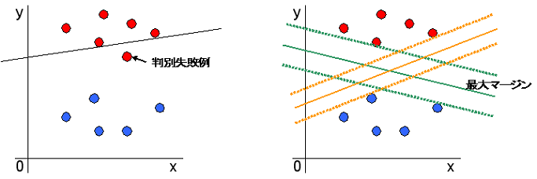
SVM（サポートベクターマシン）とは
二つのグループ間の、最も距離の離れた箇所を見つけ出し、その真ん中に識別の線を引く
実際は多次元なので、超平面を引くことになる。
参考:http://www.sist.ac.jp/~kanakubo/research/neuro/supportvectormachine.html

Slide 17
SVMの利点・欠点
利点
次元が大きくなっても精度が良い
最適化すべきパラメータの数が少ない
欠点
学習データが増えると計算量が膨大になる
基本的に２クラスの分類にしか使えない

Slide 18
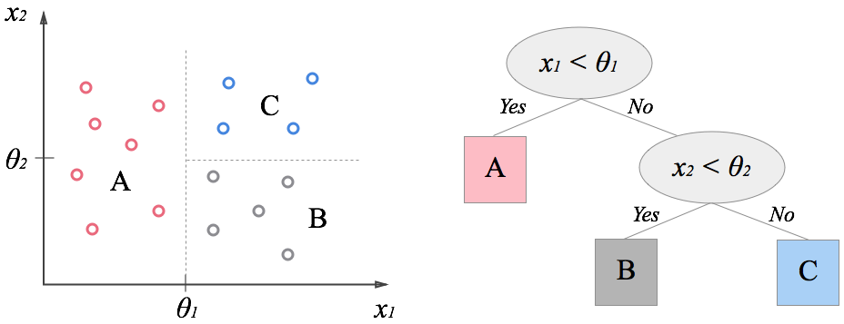
決定木とは
単純な識別規則を組み合わせて複雑な識別境界を
得る手法
根ノードですべての学習データの誤りが
小さくなるような特徴軸を探す。
それ以降の学習はデータ分けされたサブセットを
用いて更に木を作っていく
出典:http://codecrafthouse.jp/p/2014/09/decision-tree/
「決定木による学習」
出典:http://codecrafthouse.jp/p/2014/09/decision-tree/
「決定木による学習」
Notes:
特徴＝高次元の判別が容易に視覚的に確認できる。

Slide 19
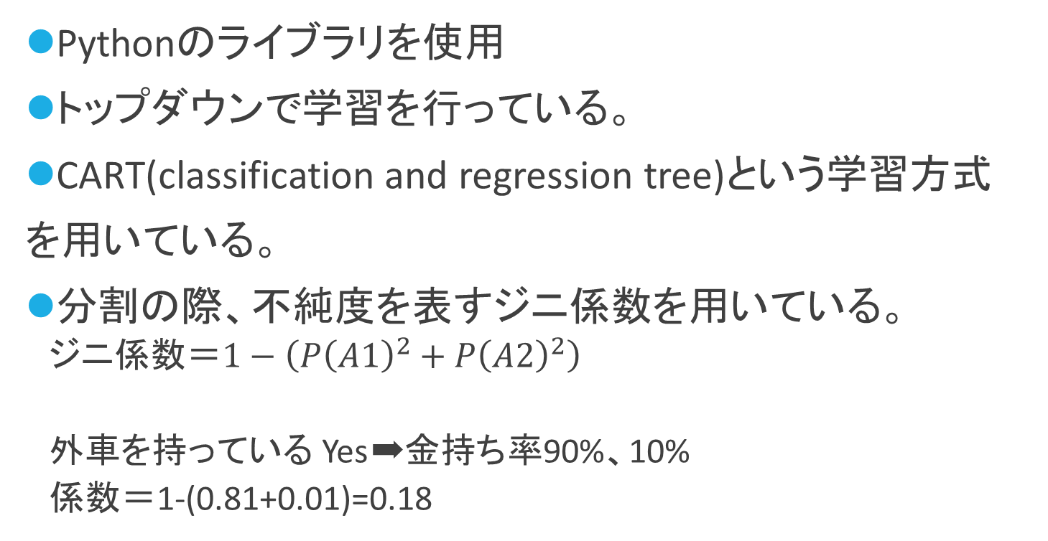
Pythonにおける決定木とは
Pythonのライブラリを使用
トップダウンで学習を行っている。
CART(classification and regression tree)という学習方式
を用いている。
分割の際、不純度を表すジニ係数を用いている。
ジニ係数$＝1−\left(P{\left(A1\right)}^{2}+P{\left(A2\right)}^{2}\right)$
外車を持っている Yes➡金持ち率90%、10%
係数＝1-(0.81+0.01)=0.18
Notes:
ノードを分岐させる毎に不純度を減少するような分岐点を探す。純度が増すと、ばらつきが小さくなります。

Slide 20
決定木の利点欠点
利点
仕組みが単純で理解しやすい
モデルを可視化することができる
欠点
過剰適合しやすく、汎化性能が低い
データが少し変わるだけで構築されるモデルが 大きく変わる不安定さがある

Slide 21
ランダムフォレストとは
複数の決定木から多数決で判別する手法
利点
決定木同様、出力結果の説明がしやすい
欠点
複雑なデータでは汎化性能が低くなる

Slide 22
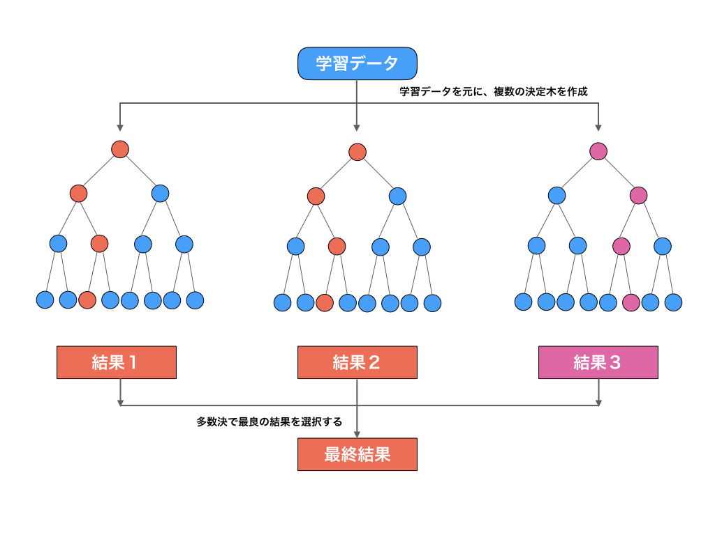
ランダムフォレストとは
参考:http://ushinji.hatenablog.com/entry/2017/11/23/092614

Slide 23
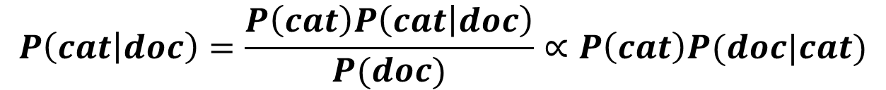
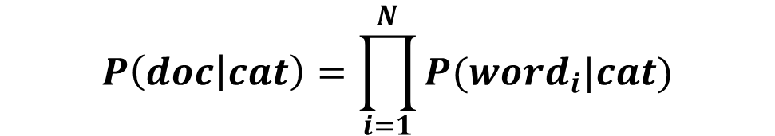
ナイーブベイズ（単純ベイズ）法とは
ベイズの定理を用いた分類法
文書docが与えられた時のカテゴリcatである確率
ナイーブベイズ法ではP(doc|cat)の形を以下に限定する
$$P\left(cat | doc\right)=\frac{P\left(cat\right)P\left(cat | doc\right)}{P(doc)}∝P\left(cat\right)P(doc|cat)$$
$$P\left(doc | cat\right)=\prod_{i=1}^{N}{P({word}_{i}|cat)}$$
Notes:
式が出てきて複雑なので、雰囲気だけでもつかんでいただけたらと思います。
ナイーブベイズ法とは単純ベイズ法ともいわれる。
ベイズの定理より、文書docが与えられた時、カテゴリcatである確率は分母が定数なうえ、ベイズの定理より事前確率P(cat)と尤度P(doc|cat)（P、docギブンcat）の積、つまり、カテゴリcat自体の割合×そのカテゴリcat内の文書doc出現率で表せます。
更にナイーブベイズ法では、計算を単純にするために仮定に基づきPの形を以下のように指定します。
これは、訓練データのカテゴリcatに単語word_iが出てきた回数を全単語数で割ったものを単語ごとに掛け合わせたものとなります。
その仮定とは文書をbag-of-wordとしてあらわし、単語間の独立性を仮定するというものです。
つまり、本来文書は「人工」「知能」や「機械」「学習」など単語同士独立ではない確率になるのですが、それらを排除して計算を行います。

Slide 24
ナイーブベイズ法の利点欠点
仮定を単純なものにしているので、
処理内容がわかりやすい
仮定により計算が高速
教師データに一度も出現しない素性について処理が必要
その分、精度が落ちる
Notes:
ナイーブベイズ法では、教師データの中に一度も出現しなかった素性があると、
そのカテゴリに分類される確率が０になってしまう。そのため、スムージングという処理が必要

Slide 25
最大エントロピー法とは
与えられた学習データから各素性の重要度を推測し、そこから確率分布を構成する手法
乱数でパラメータの初期値を決め、最適解に近づくように繰り返す
Notes:
最大エントロピー法はナイーブベイズ法で利用されるモデルを一般化したもの
同様に入力値にラベルに当てはまるパラメータをかけ合わせて尤度を決定する。
最大エントロピー法は素性に関する制約条件の下で確率分布のエントロピーが最大になるように学習をおこなう。
制約➡推定する確率分布と学習データから得られる確率分布について素性関数の期待値がそれぞれ等しいという制約条件
尤度…
想定するパラメーターがある値をとる場合に観測している事柄や事象が起こりうる確率のこと。尤度はパラメーターの関数として表すことができるので尤度関数とも言う。

Slide 26
最大エントロピー法の特徴
言語現象などの既知データにすべての事象が現れないような現象を扱うのに適している
Notes:
最大エントロピー法は学習データに一度も現れない事象に対しても確率分布を生成することが出来る。
これがナイーブベイズとの差異ともいえる。

Slide 27
今回の内容
機械学習のモデルの説明
機械学習の手順の説明
クロスバリデーション
グリッドサーチ法
機械学習による正答率

Slide 28
クロスバリデーション（交差検証）
従来の機械学習の手順（ホールドアウト法）
訓練データでモデルを構築
評価データでモデルを調整
テストデータでモデルを評価

Slide 29
元のデータセット
データ分割
トレーニングデータ | テストデータ
トレーニングデータ | 検証データ | テストデータ
ハイパーパラメータの
変更とその繰り返し
機械学習
アルゴリズム
適合
評価
予測モデル
最終的な性能評価
Notes:
機械学習のアルゴリズムはこちらの図のようになっている。
データセットを分けることの説明
更にトレーニングデータを分ける説明
検証データでの値が良くなるようにデータセットを分割することの説明
全体の説明

Slide 30
ホールドアウト法の欠点
トレーニングデータ | 検証データ
トレーニングデータと検証データをどのように分けるかによって、結果が変わってしまう。

Slide 31
クロスバリデーション（交差検証）
トレーニング | トレーニング | トレーニング | トレーニング | 検証
トレーニング | トレーニング | トレーニング | 検証 | トレーニング
トレーニング | トレーニング | 検証 | トレーニング | トレーニング
トレーニング | 検証 | トレーニング | トレーニング | トレーニング
検証 | トレーニング | トレーニング | トレーニング | トレーニング
トレーニングデータセットをランダムにK分割し、
k-1個をモデルのトレーニングに、1個を性能評価に用いる。これをK回行い、平均より性能を推定する。

Slide 32
グリッドサーチ法
トレーニングデータによらず、モデル毎に
存在する、チューニングパラメータ
➡ハイパーパラメータ
ハイパーパラメータの値のリストで指定し、
その組み合わせを全て行い、より良い
ハイパーパラメータを決める手順

Slide 33
入れ子式交差検証
元のデータセット
トレーニング | トレーニング | トレーニング | トレーニング | テスト
外側のループ
トレーニング | トレーニング | トレーニング | テスト | トレーニング
トレーニング | トレーニング | テスト | トレーニング | トレーニング
トレーニング | テスト | トレーニング | トレーニング | トレーニング
テスト | トレーニング | トレーニング | トレーニング | トレーニング
内側のループ
トレーニングサブセット | 検証サブセット
検証サブセット | トレーニングサブセット
Notes:
今回はグリッドサーチとクロスバリデーションどちらも行うために入れ子式の交差検証を行いました。
こちらはトレーニングデータを２重ループにかけて交差検証する方法です。
内側のループでは、パラメータのチューニングを行うためにデータセットを分けてモデルを選択。
外側のループでは最適なパラメータでモデルを構築してクロスバリデーションを行えるようにしました。

Slide 34
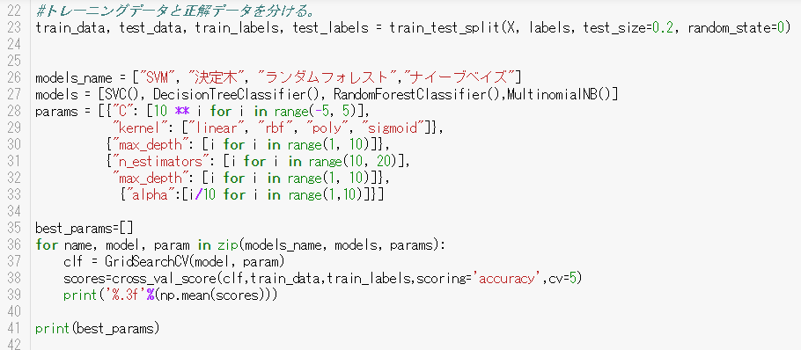
実装コード
Notes:
こちらが実装コードです。
今後はより機械学習のモデルについて詳しくなり、
グリッドサーチに代入するべきリストをより精査していきたい。

Slide 35
今回の内容
機械学習のモデルの説明
機械学習の手順の説明
機械学習による正答率
データ数の選定
結果

Slide 36
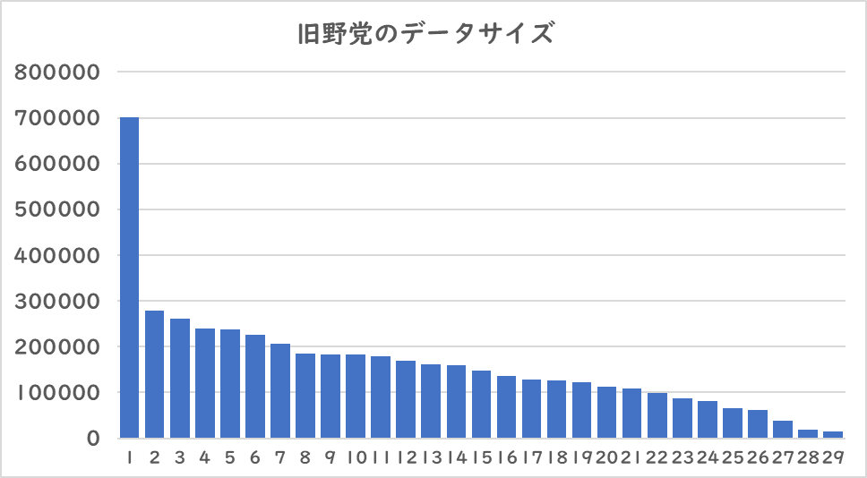
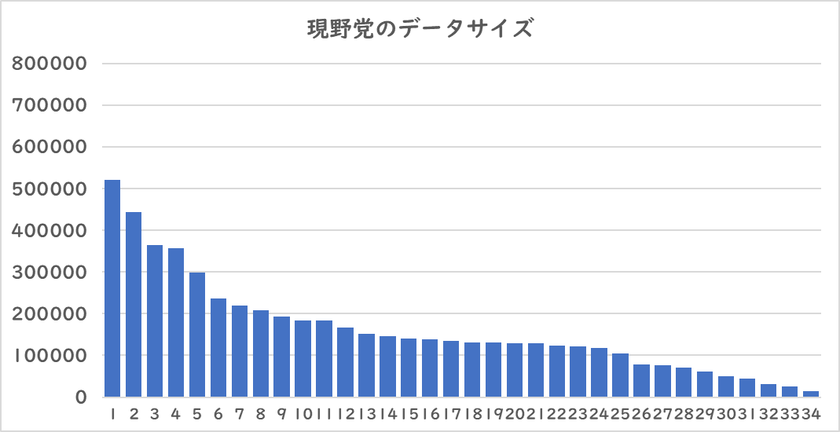
データ（議員）数の選定
今回の入力データ
旧野党…29人・4.71MB
現野党…34人・5.53MB
ナイーブベイズ法と
最大エントロピー法、
データ数に偏りがある
データ量に偏りがある
正しい判別が出来なくなる
Notes:
また、より精度を上げるためにデータ数を選定することにしました。
右の図は今回収集した議員の発言データサイズです。
統計的手法を用いたアルゴリズムでは～

Slide 37
データ（議員）数の選定
カテゴリ間のデータ量・分布が似るように選定↓
カテゴリ間の相関係数が一番１に近づくように選定
旧野党の１番データサイズが大きい議員。
現野党の1~6番目のデータサイズが大きい議員を
学習から取り除く

Slide 38
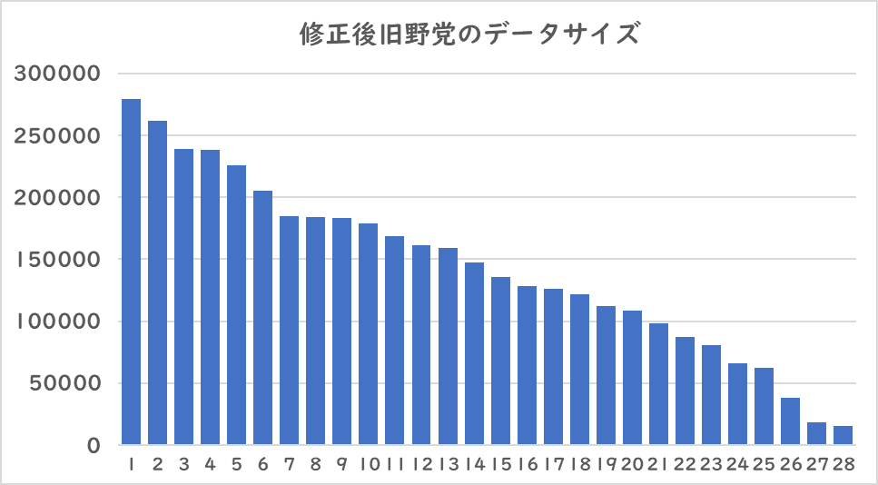
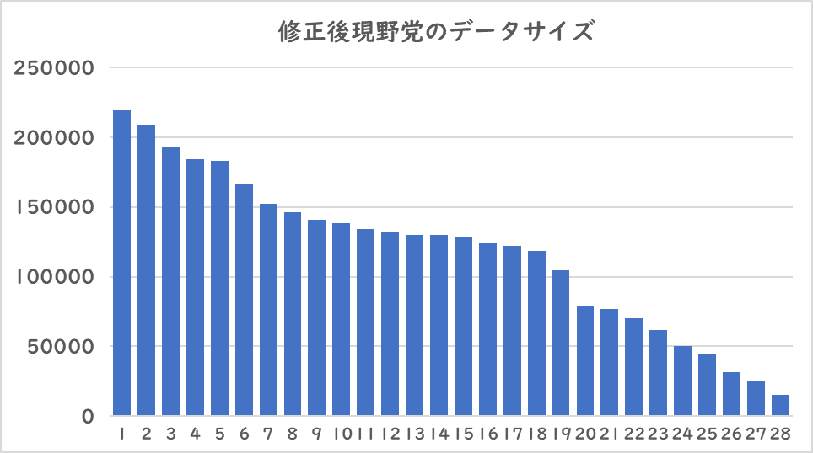
データ（議員）数の選定
旧野党…28人・4.01MB
現野党…28人・3.31MB
Notes:
そしてこのように、選定しました。

Slide 39
しかし
ナイーブベイズ法、最大エントロピー法は、
発言データ量を均一にするべきだった。
機械学習アルゴリズムの中身を知るべきだった。
Notes:
しかし、ナイーブベイズ法と最大エントロピー法は相関係数をそろえることよりも、
データ数をそろえる方が重要でした。

Slide 40
結果①

Slide 41
考察①
末尾4語➡ベクトルが長い/3語➡短い
ファイル数３４対２９➡データ総量が多い
ファイル数２８対２８➡少ない
SVM➡データが増えても汎化性能が落ちない
決定木・ランダムフォレスト➡
過学習を防ぐため、データが少ないほうが強い？
ナイーブベイズ➡末尾４語だと仮定との相違が強い
Notes:
SVMは入力データ数が増えても、汎化性能が落ちないので、末尾４語、ファイル数３４対２９が一番結果が良かった。
決定木、ランダムフォレストはデータ数が少なく、ベクトルが長いほうが結果が良かった。
過学習が防げる方が結果が良いのかと予想した。
ナイーブベイズは末尾３語かつファイル数が多いほうが結果が良かった。
末尾が４語だと特徴量が独立であるという仮定と実データの相違が大きくなるのため、結果が悪くなるのかと予想した。

Slide 42
結果②（最大エントロピー法）（２８対２８）
Notes:
次に最大エントロピー法の結果です。
このα値は最大エントロピー法においてカテゴリ分類の手掛かりとなった度合いを示しています。
こちらは28対28人のデータで得られた上位素性です。
前回の出現度の割合から出力した結果とあまり変わりはない。
ハッキリと、自民党の上位素性としては「○○であります」という事実を確認するような言い回し、
民主党の上位素性としては「ないですよね」「よろしいでしょうか」などの言質を取る言い回しが確認できる

Slide 43
結果②（最大エントロピー法）（２８対２８）
正解率 ＝ 71.43
Notes:
結果はこのようになりました。
正解率は７１.43％となりました。

Slide 44
反省点
コードの実装や検証に注力し、
モデルの理解などが追い付いていない
Pythonでは、中身がブラックボックスでも 答えが出てしまうので危険
正しい機械学習の知識をつける必要がある

Slide 45
目次
前回の内容
今回の内容
今後の予定

Slide 46
今後の予定
卒論のテーマを進めていく。↓
「内閣支持率と大臣の答弁データの相関の予想」
機械学習アルゴリズムについてより詳しくなる
結果の可視化
院試の勉強
Notes:
今後の卒論のテーマは内閣支持率と大臣の答弁データの相関関係を見ていく。
国会会議録APIのデータは、大量かつ、整然と保管されていて、記録期間も長いため、
大臣の答弁データと内閣支持率の相関を時系列分析していきたい。
こういった発言があると支持率が上下する。
支持率が高いときと、低い時にどういった発言があるかなどを調べていきたい。
また、今回の勉強を進めていくうえで機械学習アルゴリズムについてより詳しい知識が必要であると感じた。

Slide 47
ご清聴ありがとうございました

